Slide 1
ОЗНАКОМЛЕНИЕ ДЕТЕЙ ДОШКОЛЬНИКОГО ВОЗРАСТА
С ПРАВИЛАМИ ДОРОЖНОГО ДВИЖЕНИЯ
В РАЗЛИЧНЫХ ВИДАХ ДЕЯТЕЛЬНОСТИ
ВОСПИТАТЕЛЬ I КВ. КАТЕГОРИИ:
АЛЬМУХАМБЕТОВА А.С
МДОАУ «ЦРР – д/с № 113» г. Орска

Slide 2
Актуальность
Безопасность детей на дорогах, как и безопасность детей в целом, не должна оставлять равнодушным ни одного человека.
По-прежнему самыми незащищенными участниками дорожного движения являются дети.
По данным официальной статистики (сайт гибдд.рф) в России, за 4 месяца 2019 года зарегистрировано 4 744 ДТП с участием детей и подростков в возрасте до 16 лет, в результате которых 119 детей погибли и 5 146 пострадали.
Дети становились участниками происшествий в качестве пассажиров (49,4%) и пешеходов (45,5%). Число погибших детей-пассажиров составило более двух третей (68,1%) от всех погибших в ДТП детей.

Slide 3
Цель: формирование у дошкольников основы безопасного поведения на улицах и дорогах.
Задачи:
- обучать детей дошкольного возраста безопасному поведению на дороге через различные виды детской деятельности;
- познакомить с различными видами транспорта, с регулированием движения на улицах города, со значением дорожных знаков, научить понимать их схематическое изображение для правильной ориентации на улицах и дорогах;
- воспитывать дисциплинированность, сознательное выполнение норм и правил поведения в общественном транспорте и на проезжей части;
- формировать у детей навыков и умений наблюдения за дорожной обстановкой и предвидения опасных ситуаций, умение обходить их;
- активизировать работу по пропаганде правил дорожного движения и безопасного образа жизни среди родителей.

Slide 4
Принципы:
Принцип деятельности - овладение детьми знаниями о ПДД во всех видах детской деятельности.
Принцип доступности и наглядности – соответствие материала возрастным особенностям и возможностям детей дошкольного возраста.
Принцип индивидуального и дифференцированного подхода - предполагает учёт личностных особенностей детей, их психического и физического развития. На основе индивидуального и дифференцированного подхода воспитывать у дошкольников положительные привычки, приучить к дисциплине, культуре поведения в сфере дорожного движения.
Принцип преемственности - взаимодействия с ребёнком в условиях дошкольного учреждения и семьи.

Slide 5
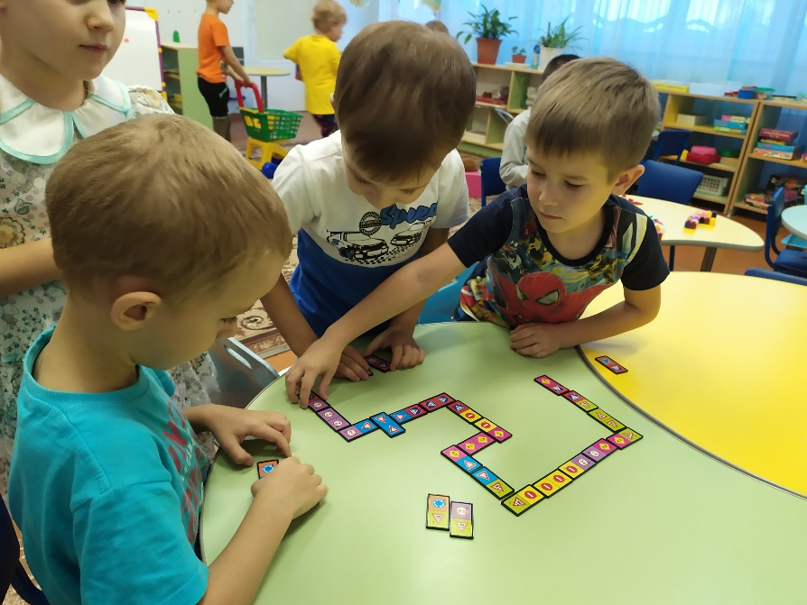
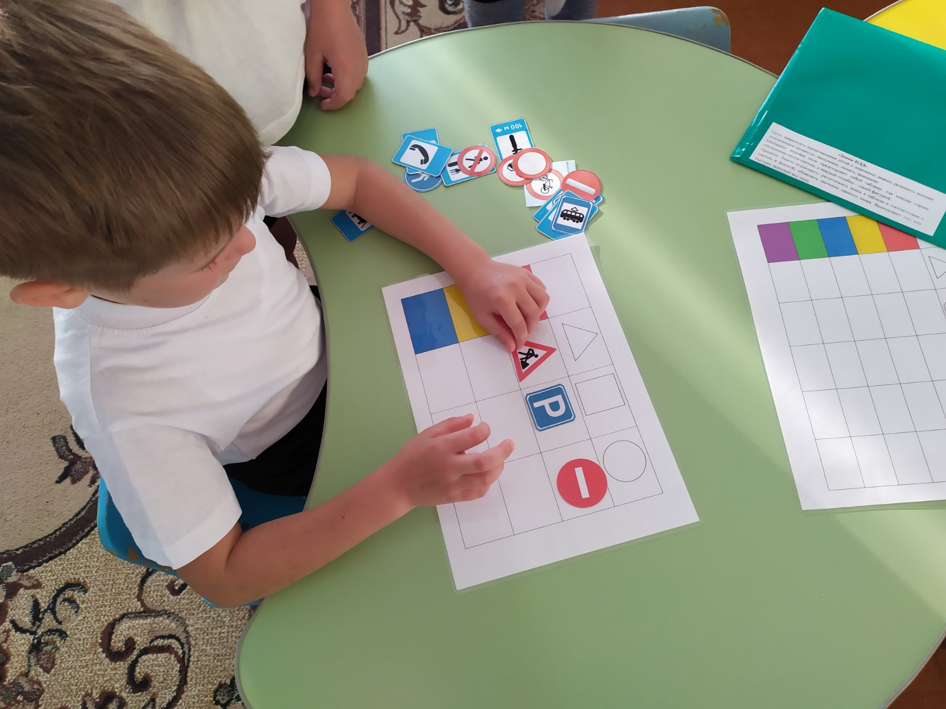
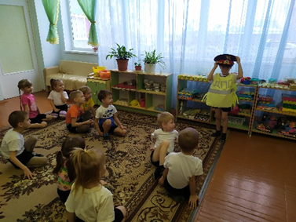

Slide 6
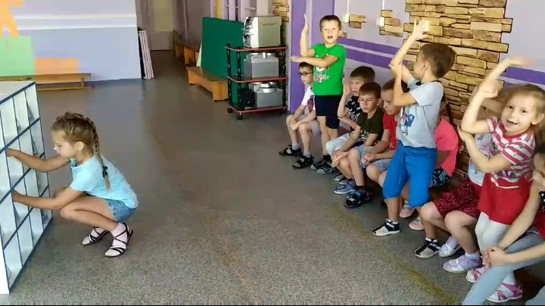
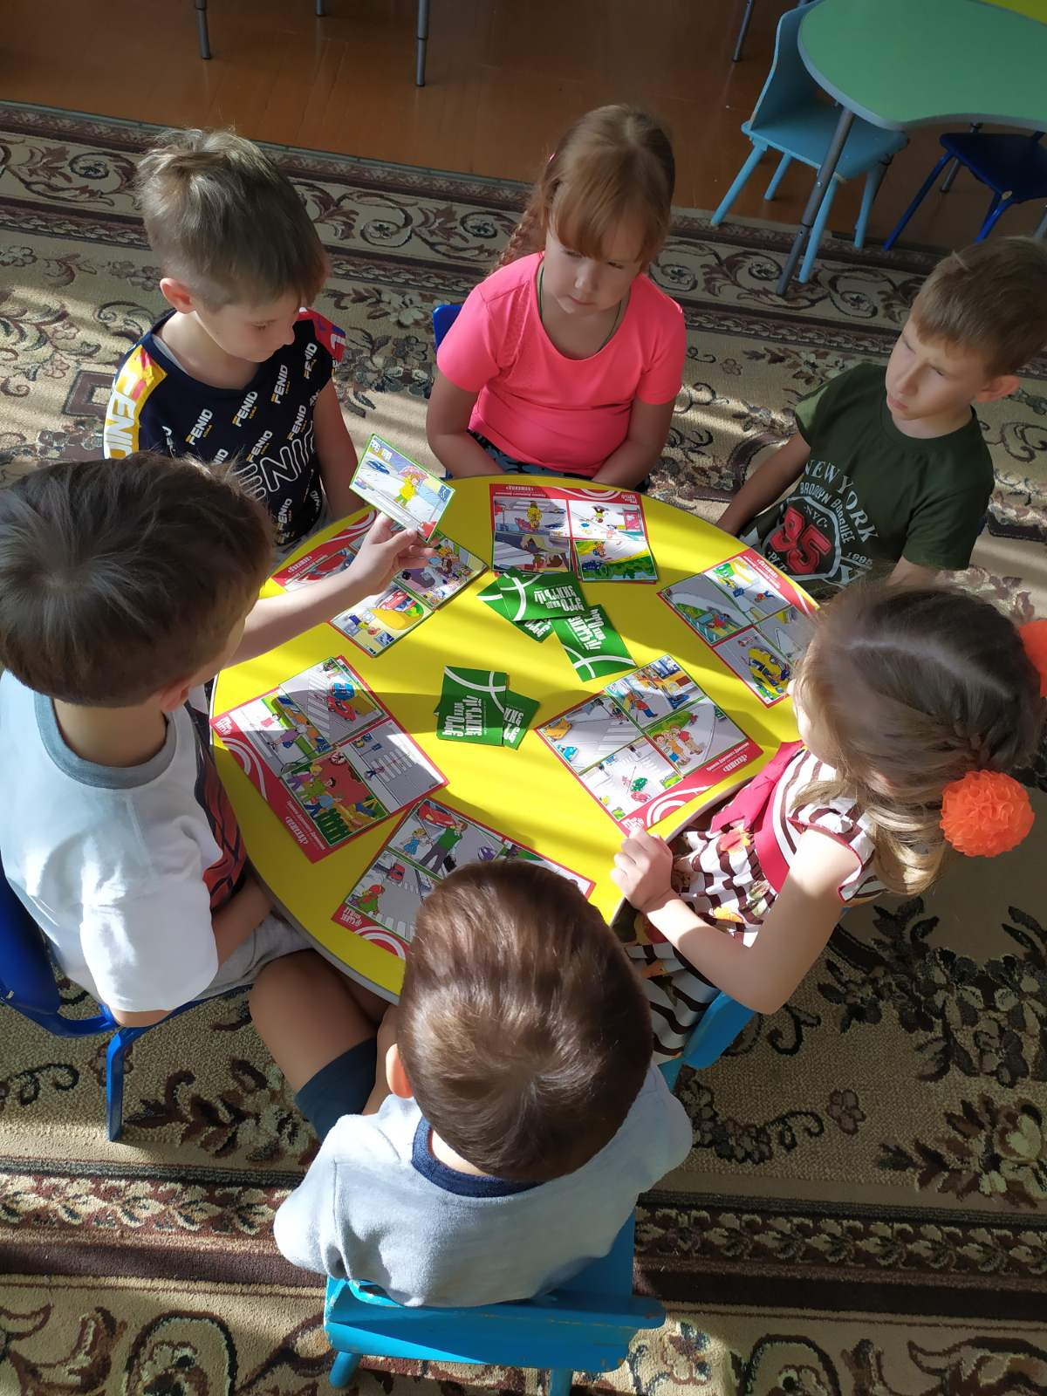
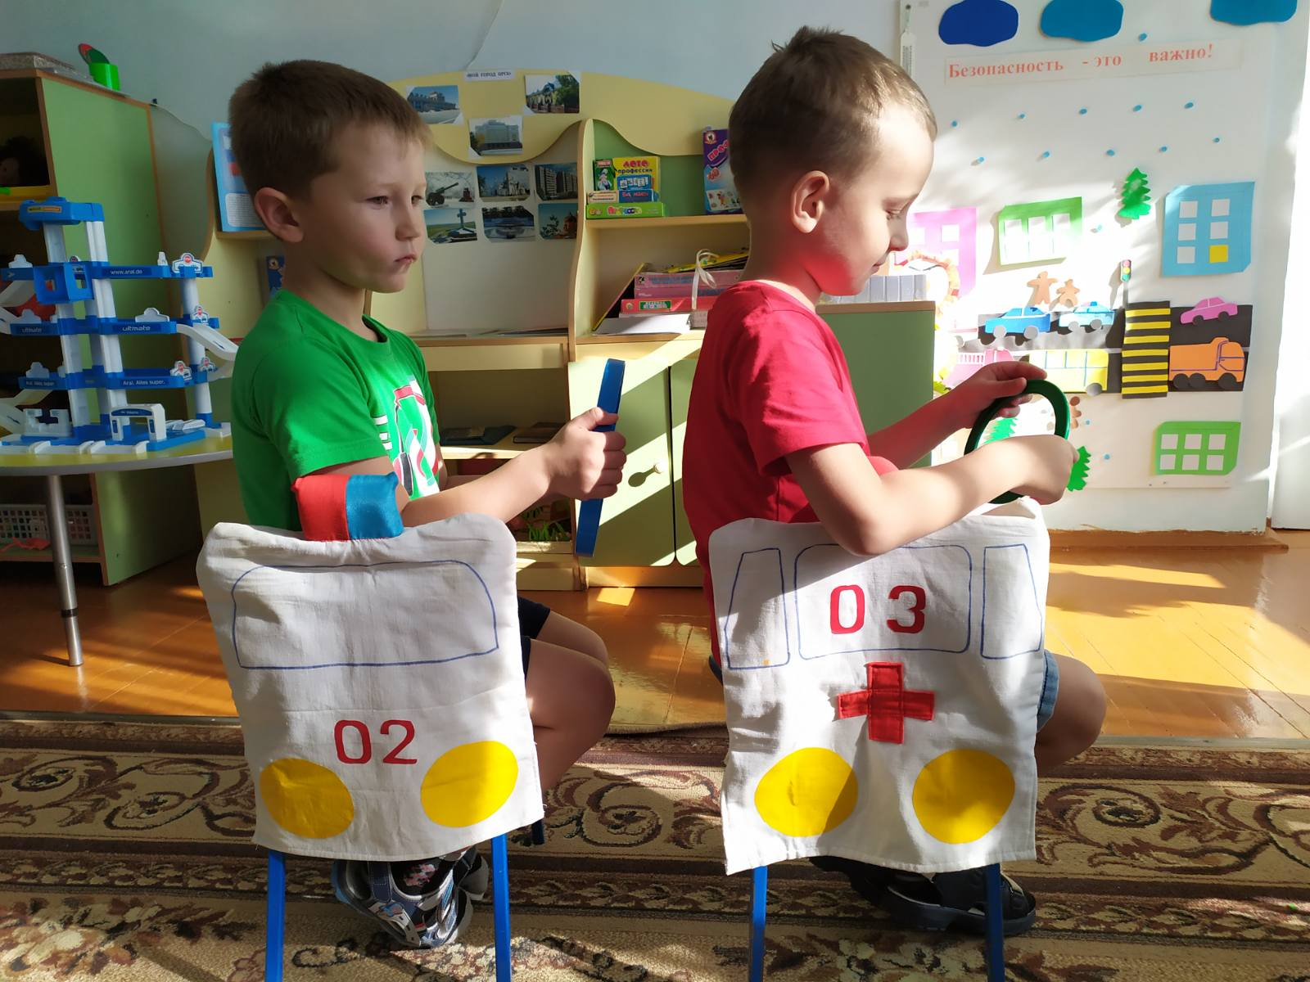

Slide 7
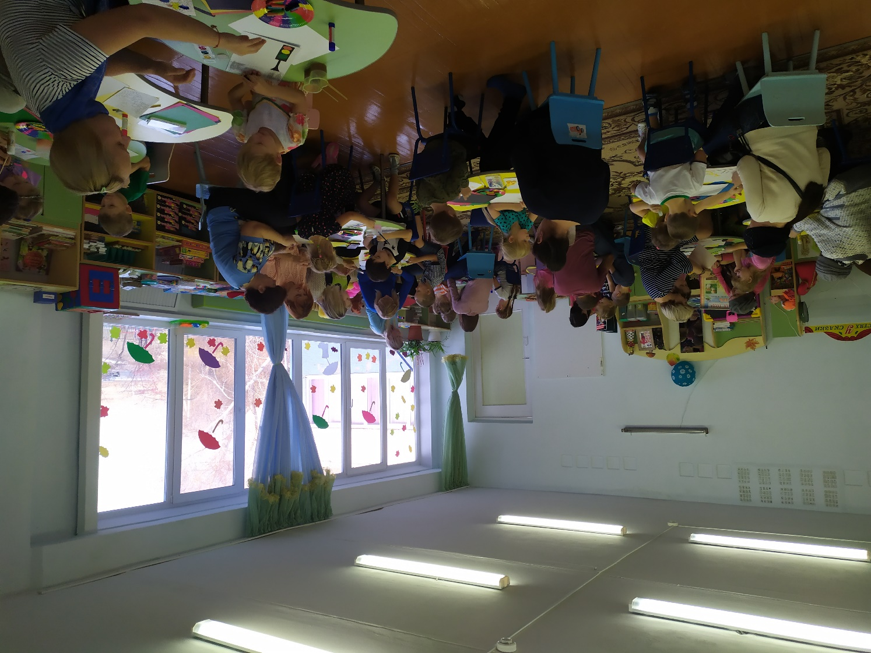
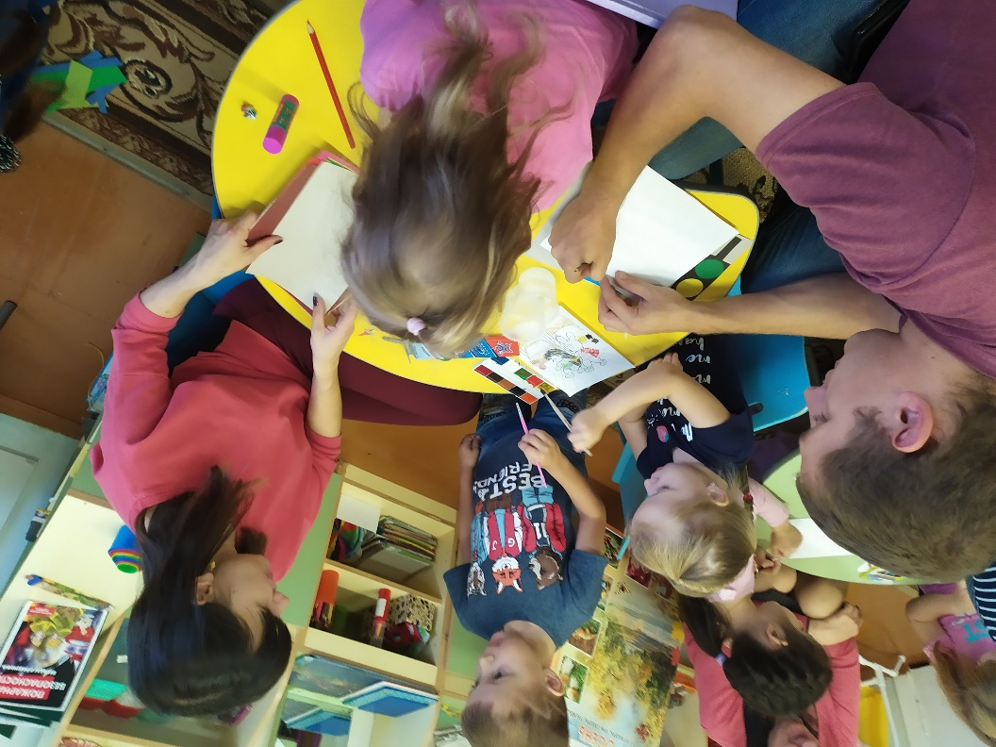
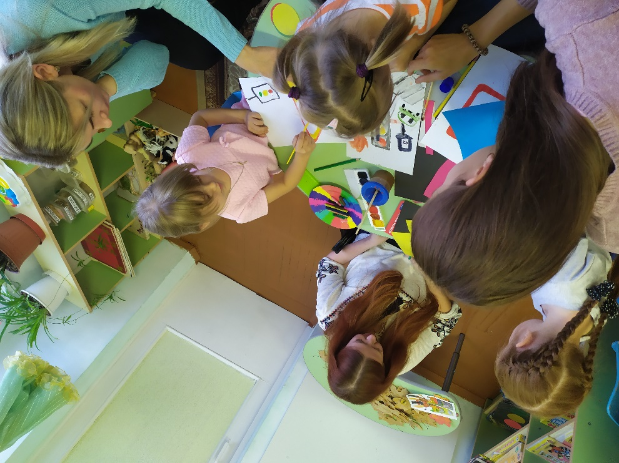
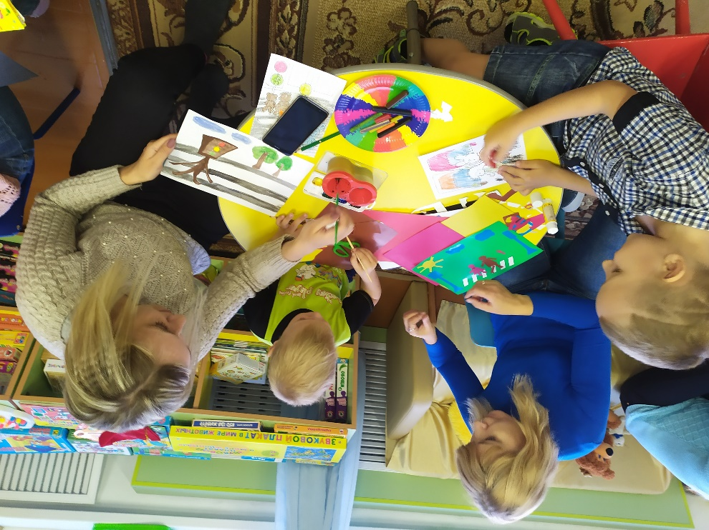
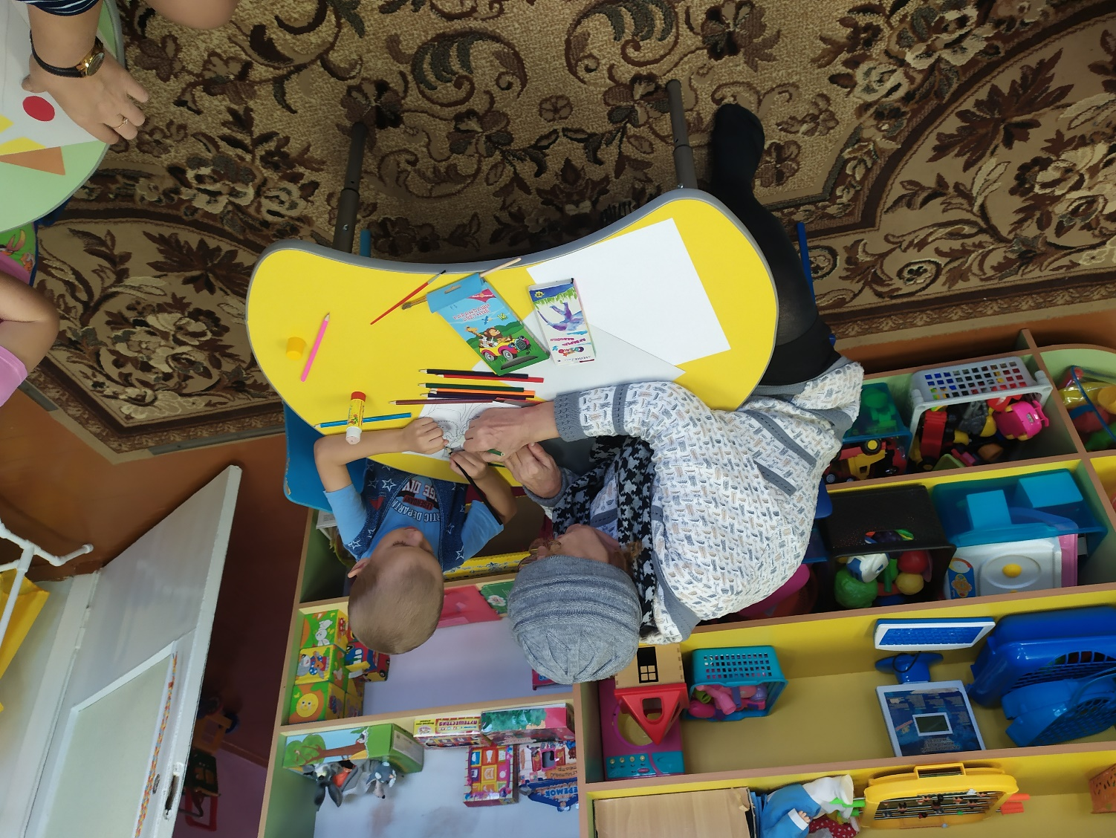
Творческая мастерская

Slide 8
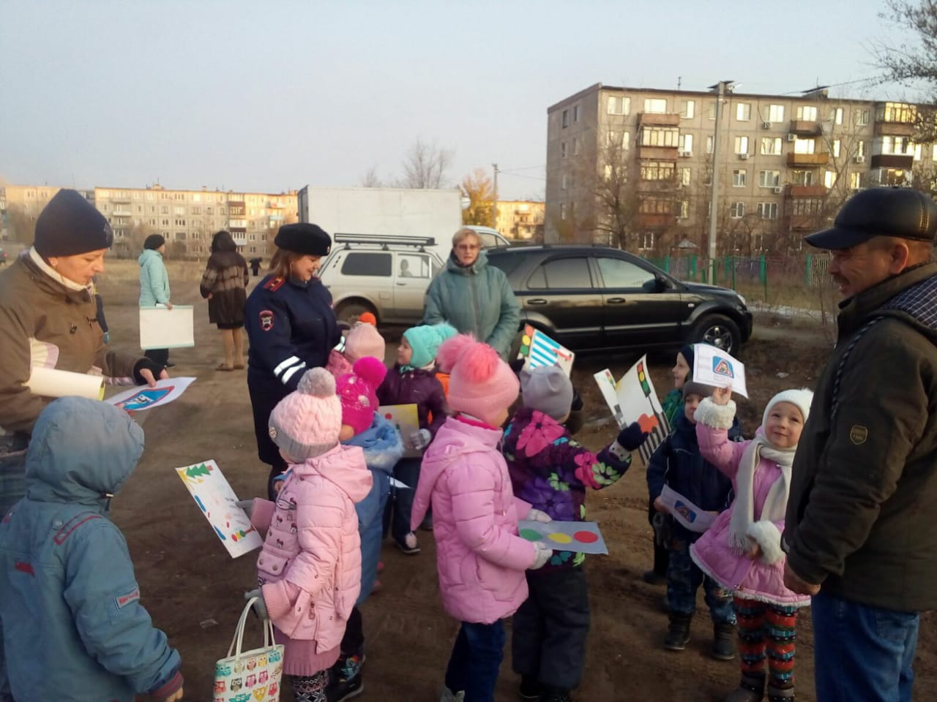
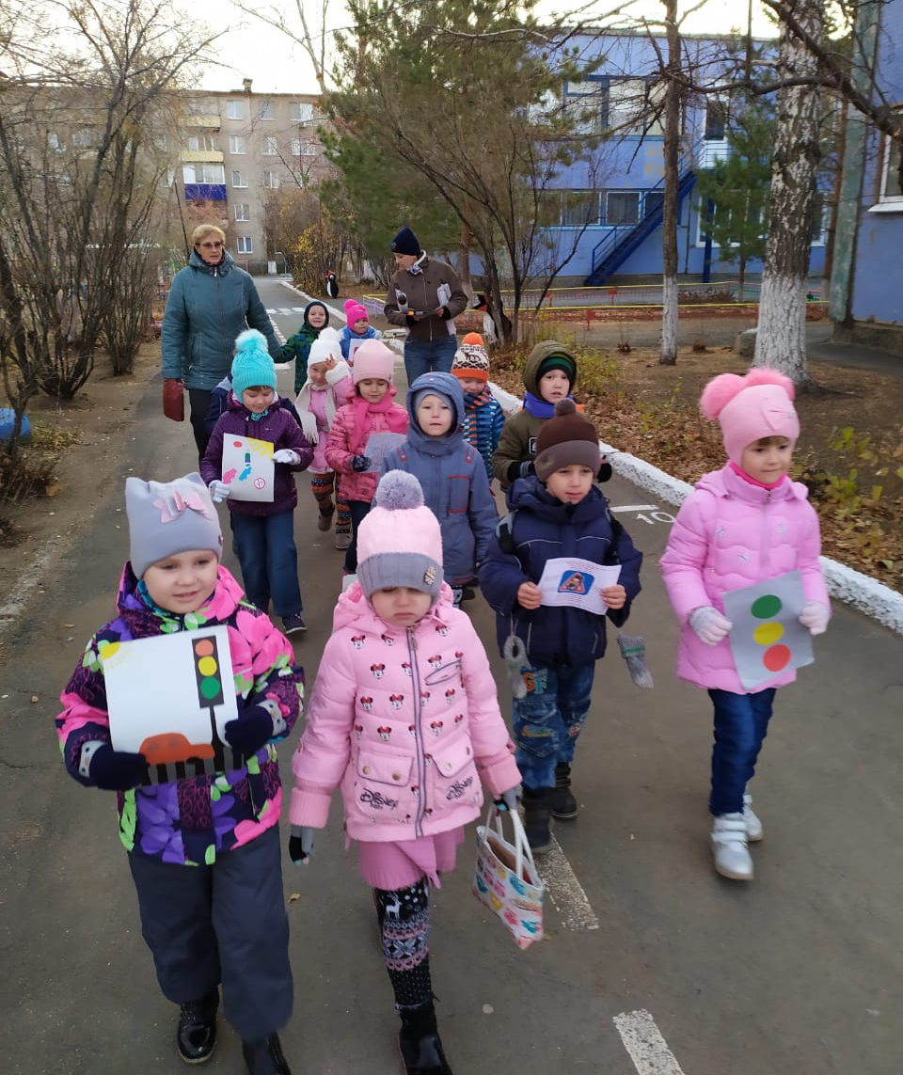
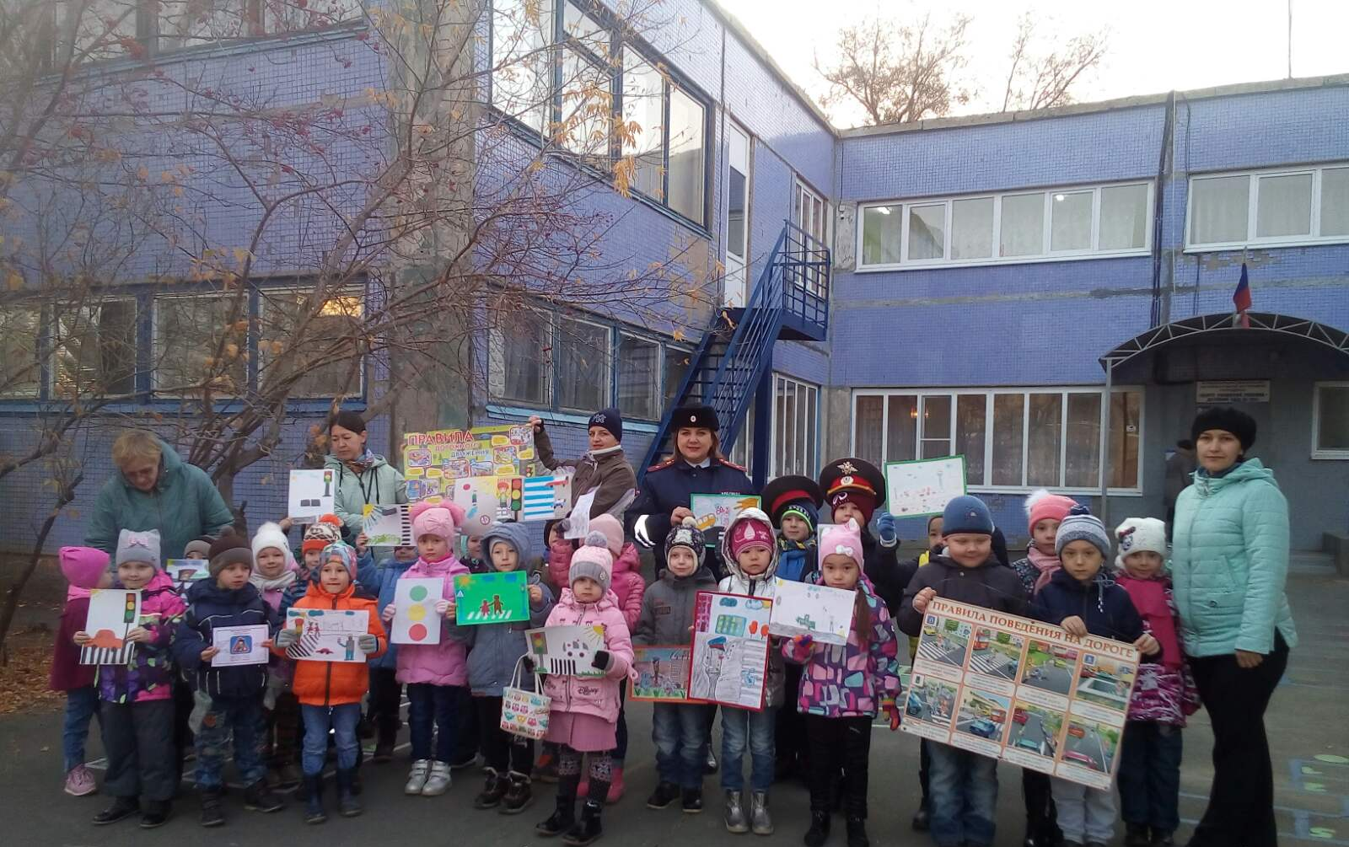
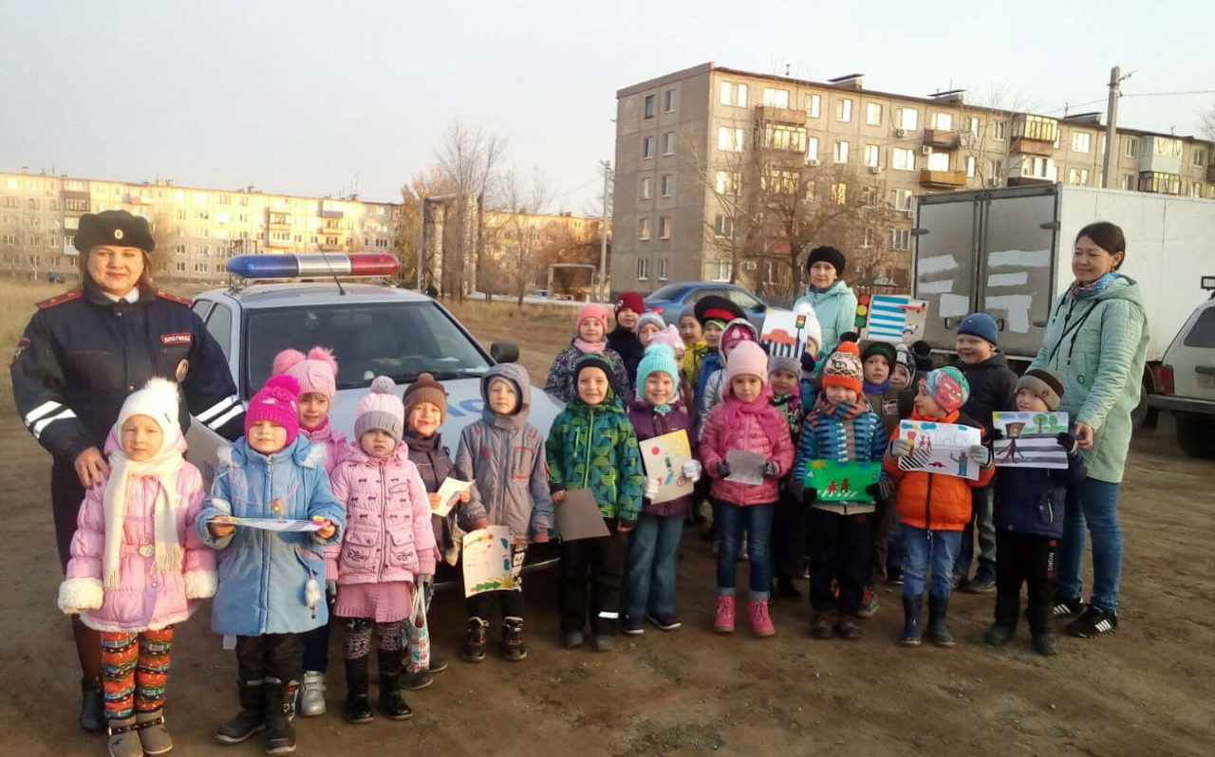
Акция
«Пристегни ребенка!»
совместно с ГИБДД

Slide 9
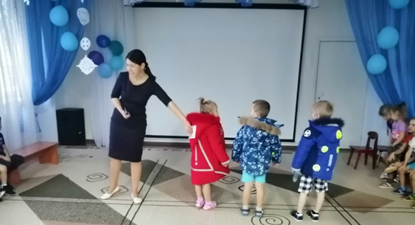
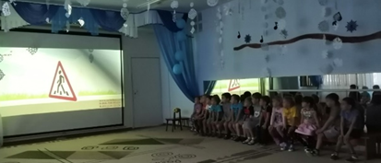
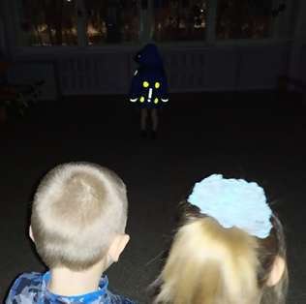
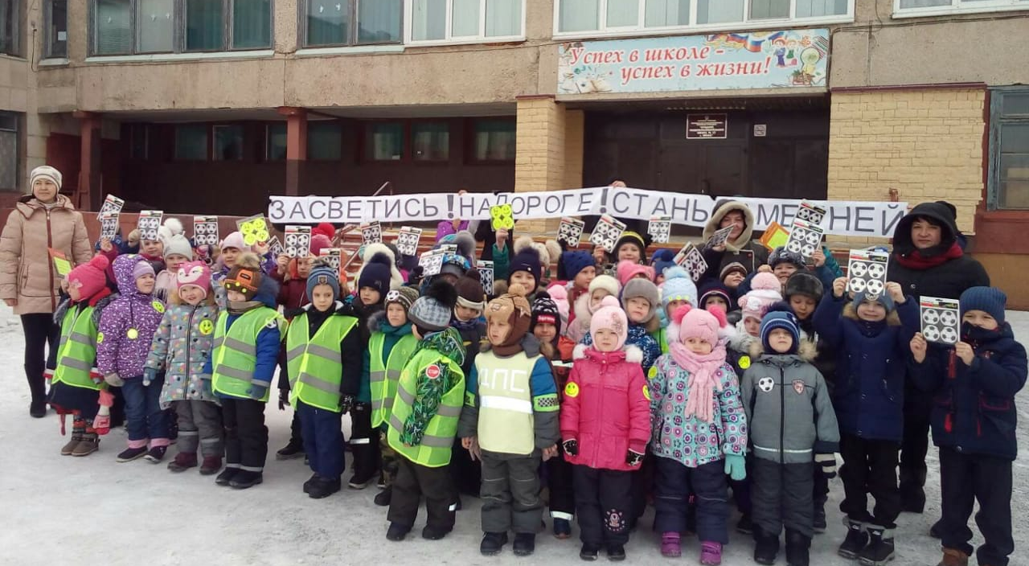
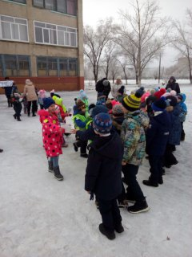
Акция
«Засветись!
Стань заметней
на дороге!»
совместно с ГИБДД

Slide 10
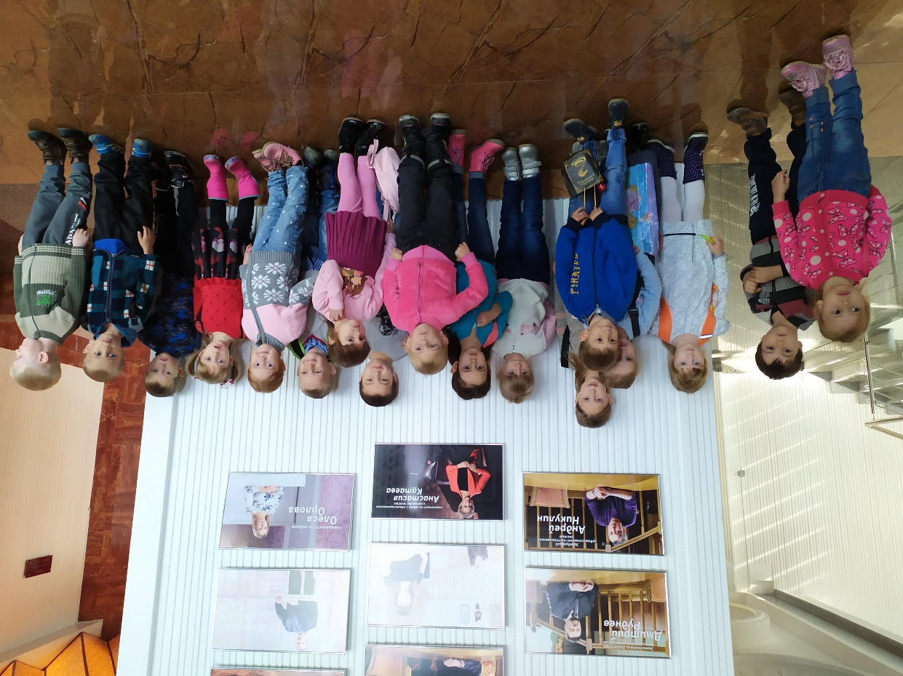
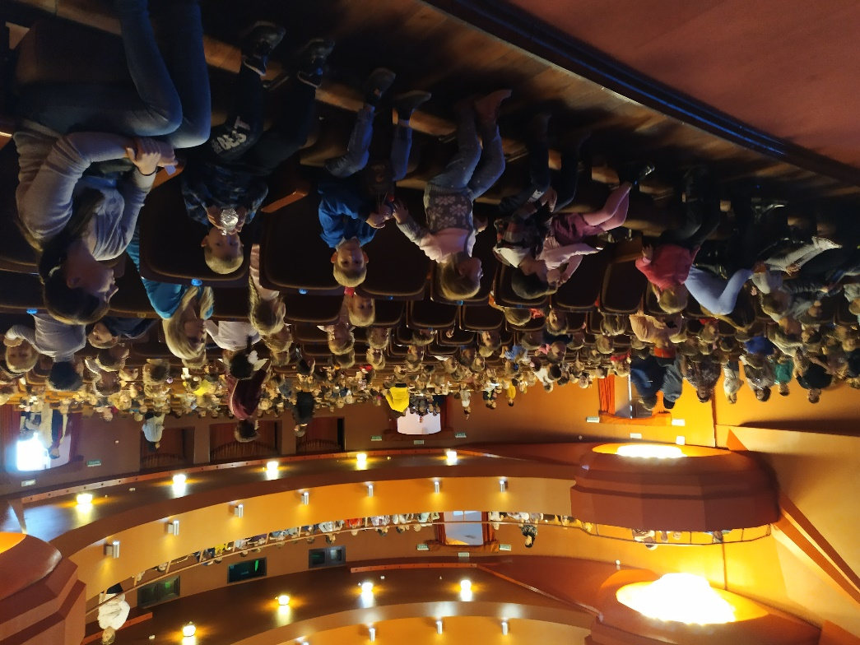
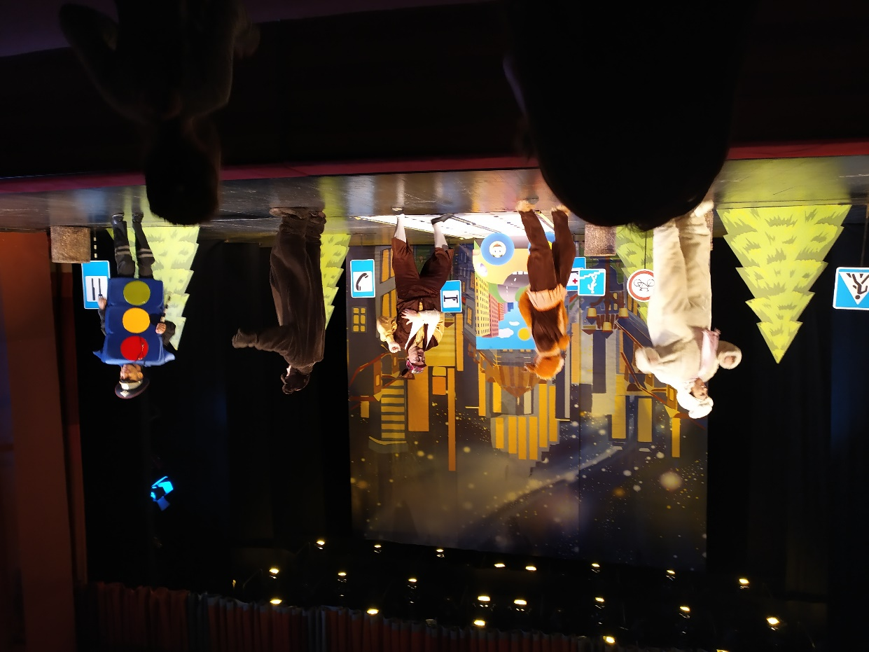
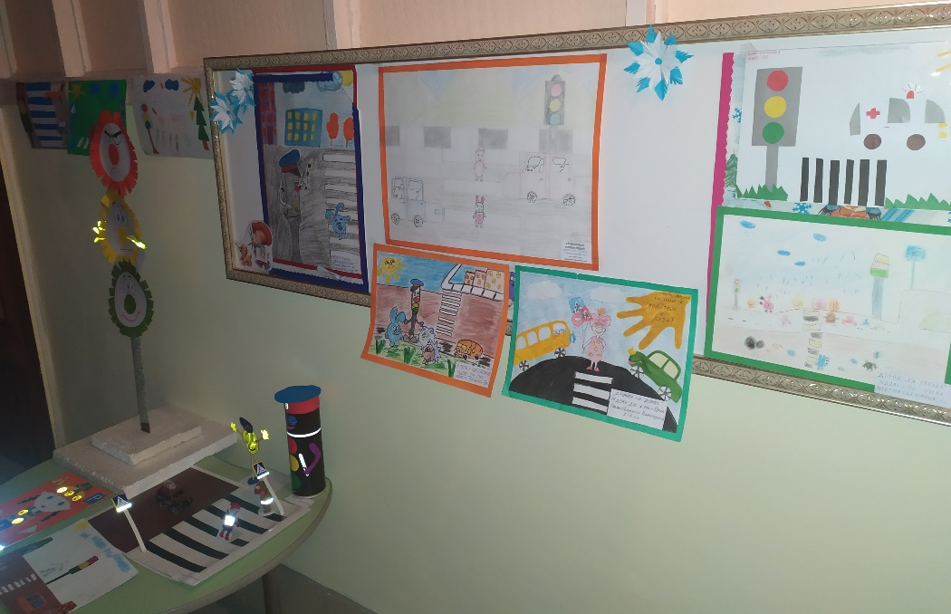
Поездка в Орский драматический театр им. А.С.Пушкина –
«Светофор»

Slide 11
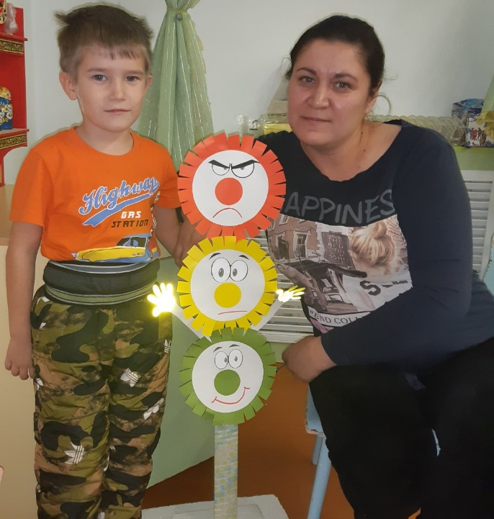
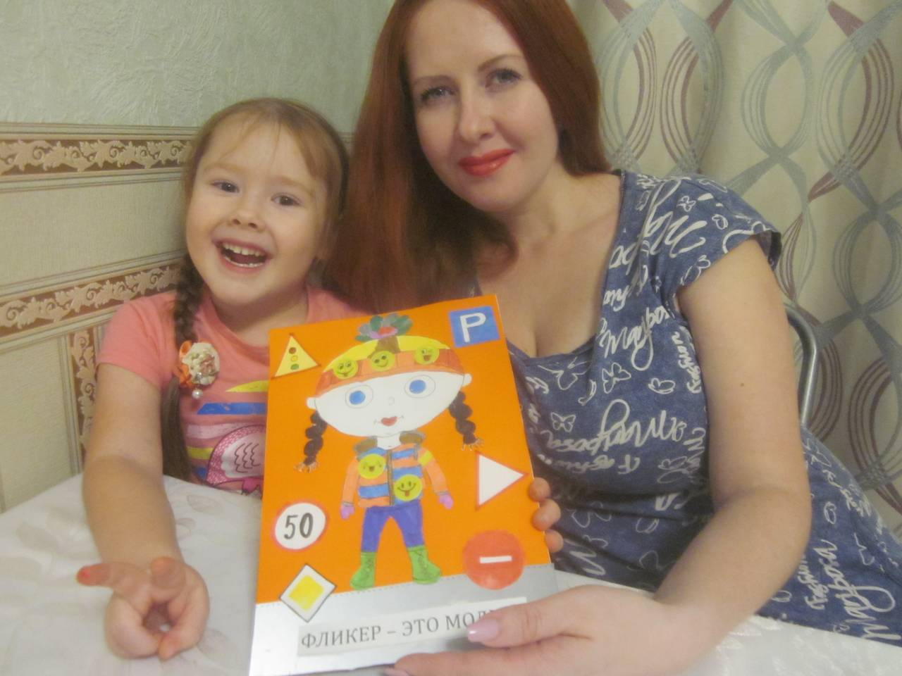
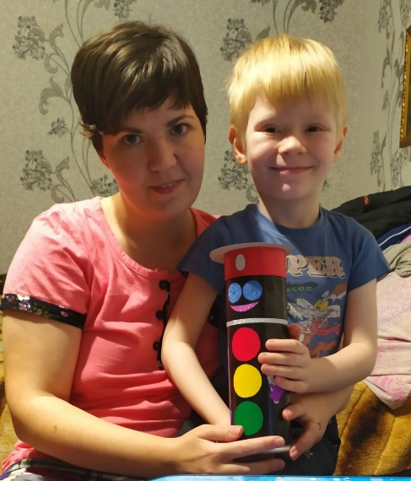
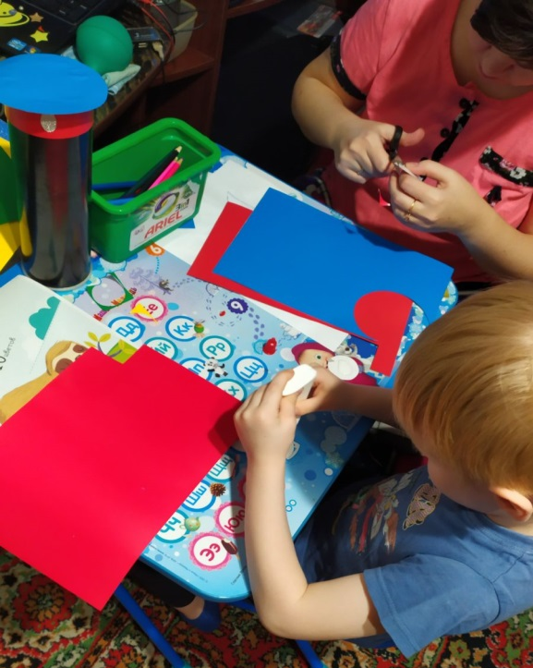
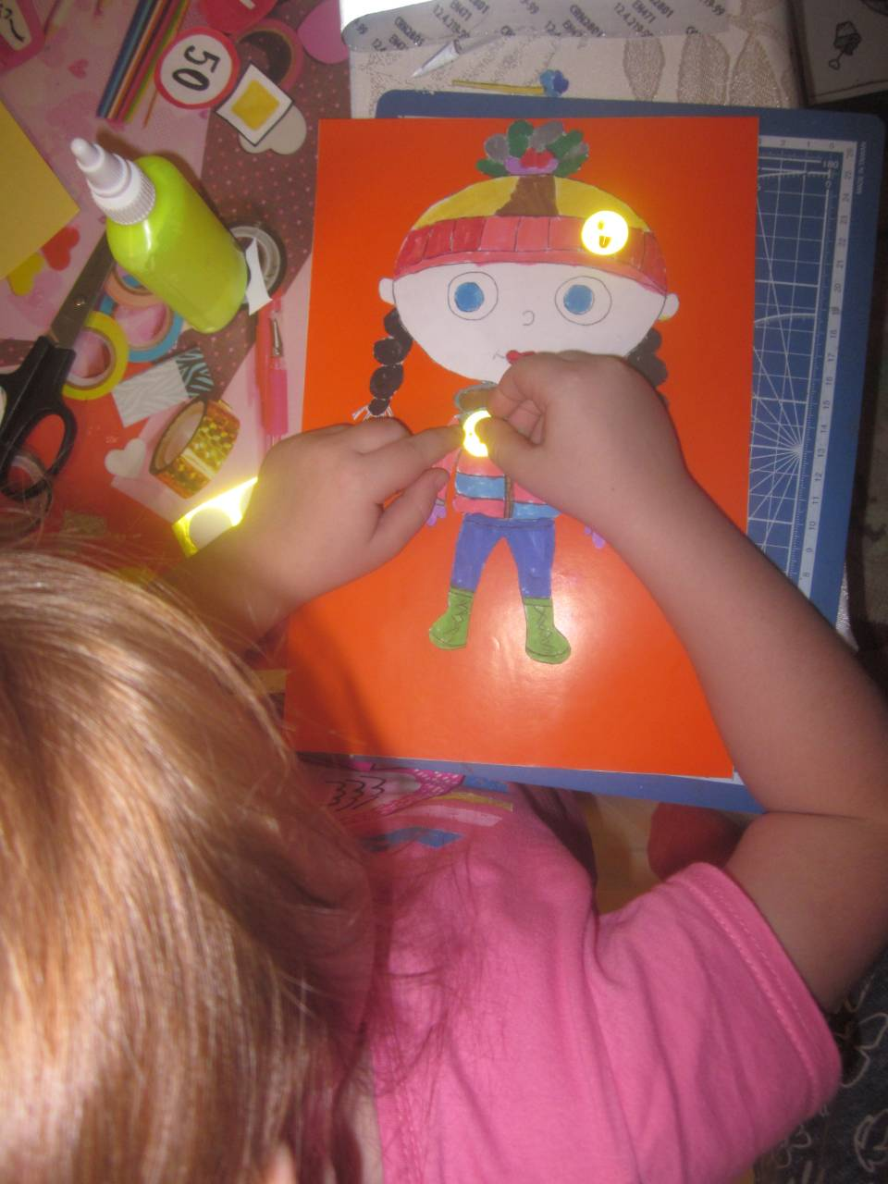
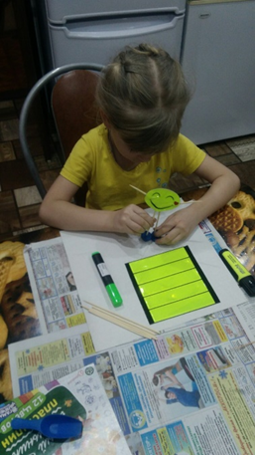
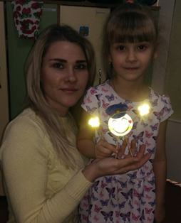
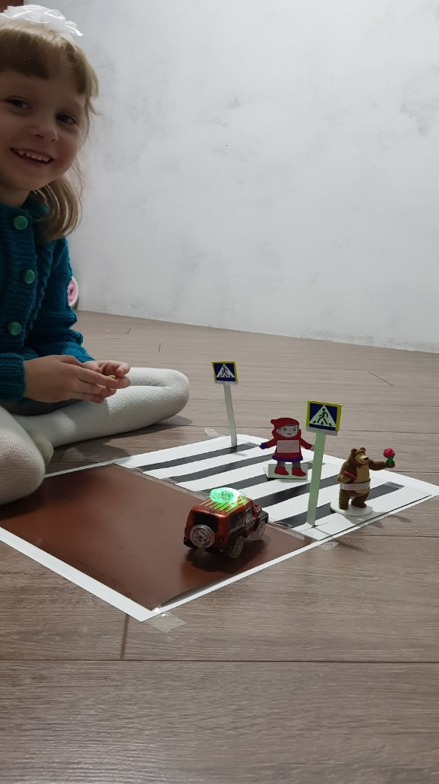
Семейное творчество

Slide 12
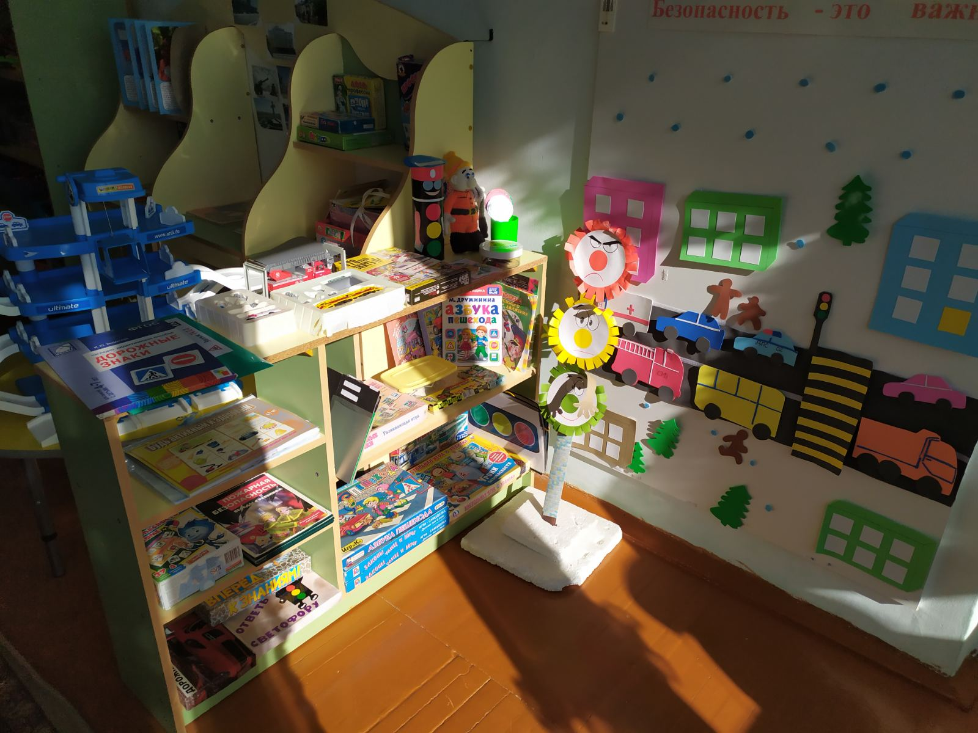
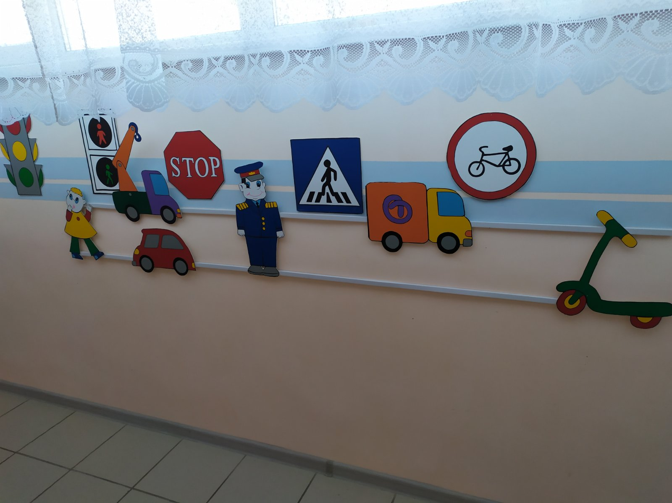
Акция по ПДД «Засветись!» совместно с ГИБДД
https://youtu.be/aXgF8y2bFvk
https://orsk.ru/news/92797#
https://vk.com/wall428667557_2031
https://vk.com/wall533310471_163
Социальный ролик по ПДД «А ты пристегнулся?» семья Самсоновых
https://детсад-113.рф/images/OBG/А%20ты%20пристегнулся.mp4
Социальный ролик по ПДД «Безопасность – это важно!»
https://vk.com/video428667557_456239169

Slide 13

Ссылки:
https://детсад-113.рф/index.php/ugolok-bezopasnosti/obzh/13-obzh

Slide 14
СПАСИБО ЗА ВНИМАНИЕ!

